Slide 1
RX.NET
基础平台支撑业务构建
Base platform sharing meeting
基础软件部

Slide 2


问题：如何实现一项新业务？
关键：
新业务如何融入整个系统？项目人员如何分工合作？
增加业务对象，如何实现新对象属性关系，对已有业务对象有何影响？
程序数据结构、表单如何变化？
权限菜单（导航）、消息等通用功能如何联动？
更多问题……

Slide 3
问题：如何实现一项新业务？
业务对象
业务实现
属性、关系、状态
表单、接口
新业务
业务活动
通用实现
环节、角色、
对象状态
权限、菜单、消息

Slide 4
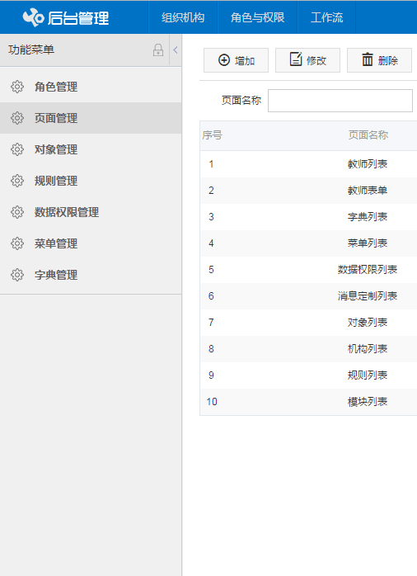
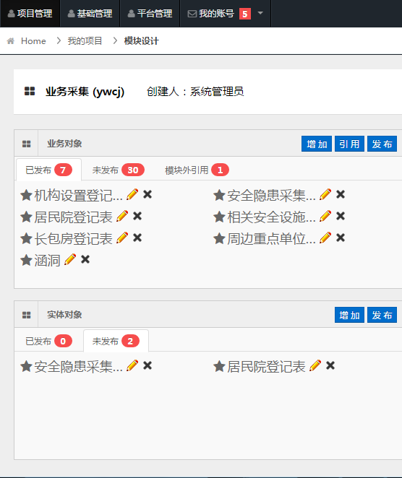
思路：以开发者的角度，反推软件过程
开发者
RX.NET
平台架构
建模
得到具体需求

Slide 5
思路：基础平台支撑实现过程
基础
平台
设计辅助工具
基础模型实现
通用技术解决方案
管理
业务对象
管理
业务活动
实现
数据库
实体、页面
设计内容
业务模型
基础模型
代码生成
1
2
3
4
软件实现过程
业务分析
建模
设计
开发
数据库设计
实体设计
页面设计
分析业务对象
梳理业务活动
通用业务开发
个性业务开发

Slide 6
实现：分析业务对象
业务对象梳理内容
业务对象
1. 信息属性
2. 对象关系
3. 业务状态
业务属性
便于派生技术对象
业务信息数据化管理
信息属性
关系属性
状态属性
表达业务信息
多种数据格式
多为用户录入
表达对象关系
关联关系格式
业务决定结构
表达业务状态
一般为字典值
程序自动修改
使用业务属性概念来组织对象各要素

Slide 7
实现：基于业务对象，以面向对象思想，实现平台辅助工具
业务
技术
1
业务对象
确定数据表的关系实现策略
确定业务内容的存储方式
表达业务功能实现的设计
映射数据对象
业务数据的交互层载体
表达业务规则
面向对象
确定业务内容
确定业务关系
确定业务状态
数据对象
实体对象
页面对象
2
3
4

Slide 8
实现：梳理业务活动
业务活动
判断条件（并）
1. 多人协作
（角色划分）
2. 存在顺序
（业务操作有严格次序）
判断
CASE
通用工作流
个性交互实现
流程梳理
原型设计

Slide 9
实现：通用工作流梳理
梳理流程结构
判断
节点
流向
会签
办理角色
抢占
会签
节点表单
活动
决策
嵌套
办理：确定办理方式
处理方式
决策条件
子流程
（分解业务）
审批：确定退回节点

Slide 10
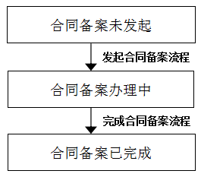
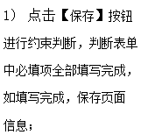
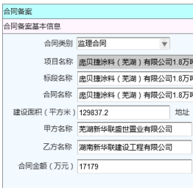
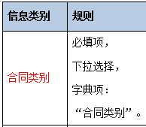
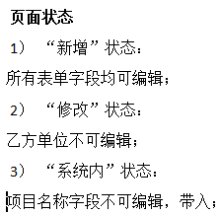
实现：个性交互实现梳理
个性业务活动
交互方式
功能点
数据规则
对象状态
页面状态
RP设计
描述业务
功能点
整理页面中的数据规则
活动中业务
对象状态变化
页面状态变化时，整理业务数据规则的变化

Slide 11
思路：基础平台支撑实现过程
基础
平台
设计辅助工具
基础模型实现
通用技术解决方案
管理
业务对象
管理
业务活动
实现
数据库
实体、页面
设计内容
业务模型
基础模型
代码生成
1
2
3
4
软件实现过程
业务分析
建模
设计
开发
数据库设计
实体设计
页面设计
分析业务对象
梳理业务活动
通用业务开发
个性业务开发

Slide 12
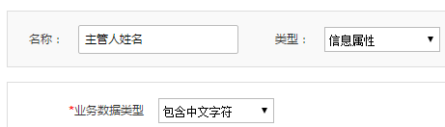
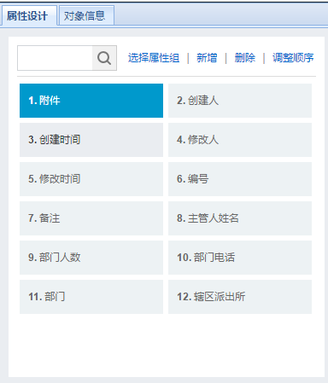
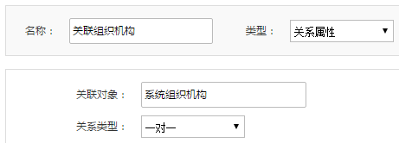
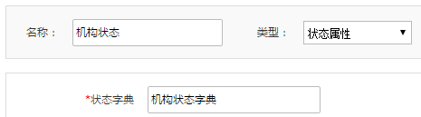
PS：平台辅助工具——业务对象管理
信息属性
关系属性
业务对象管理
状态属性

Slide 13
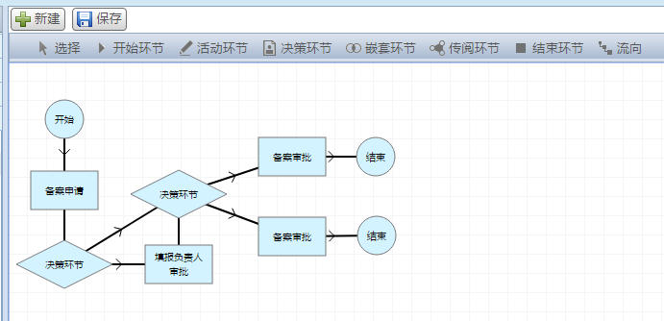
PS：平台辅助工具——业务活动管理
流程设计管理

Slide 14
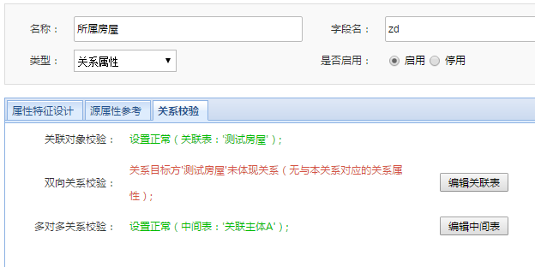
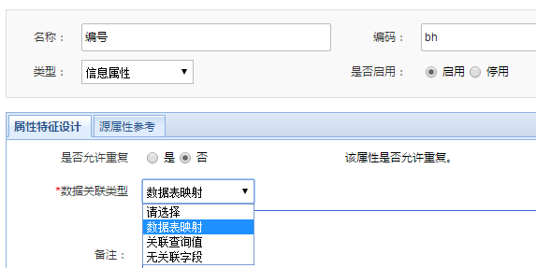
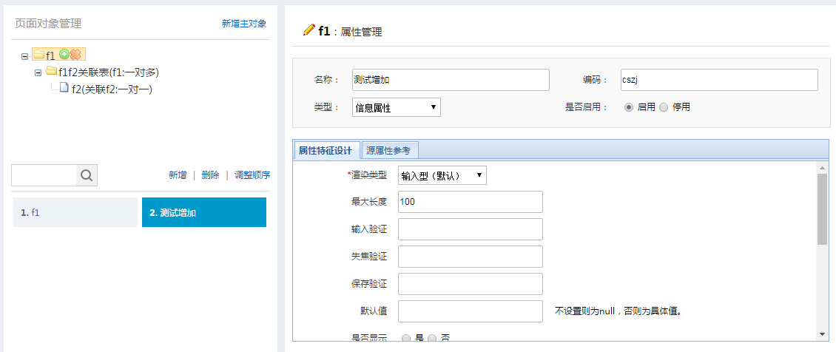
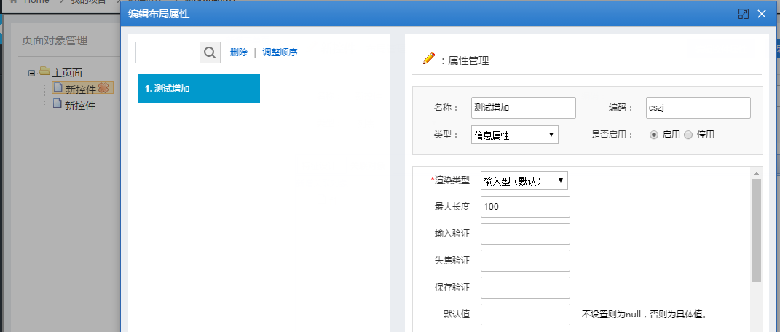
PS：平台辅助工具——设计内容管理
数据对象修订关系
实体对象修订个性字段
数据对象修订关系
数据对象修订关系
数据对象修订关系
页面对象设计视图对象
页面对象设计布局、控件
页面对象设计视图对象
页面对象设计布局、控件
页面对象设计视图对象
页面对象设计布局、控件
页面对象设计视图对象

Slide 15
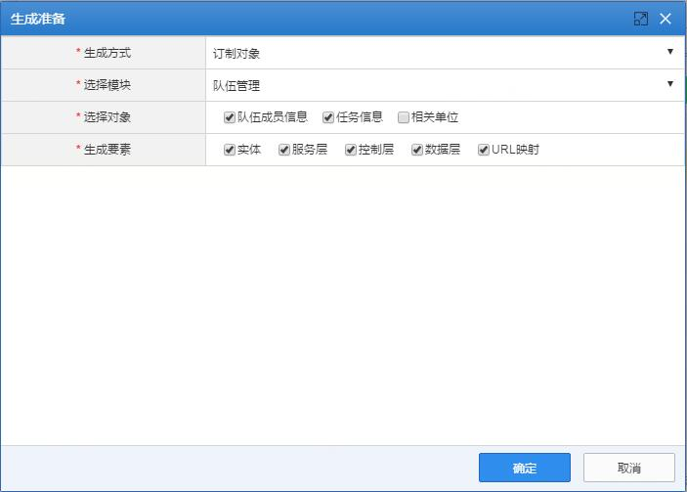
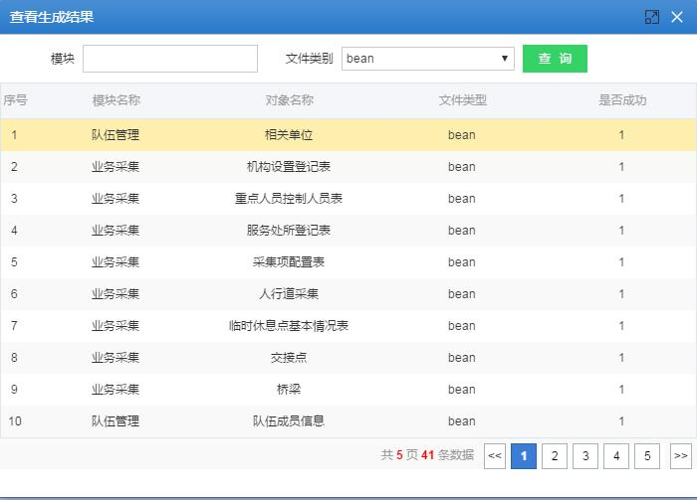
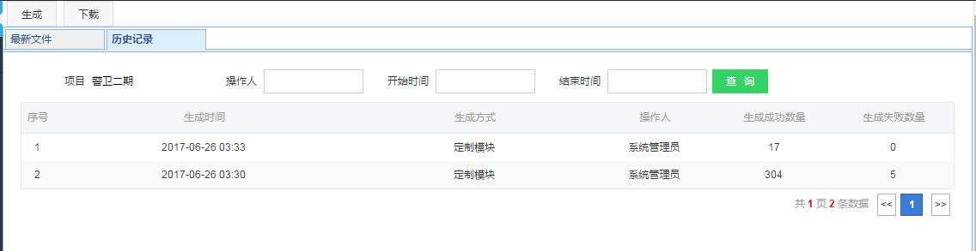
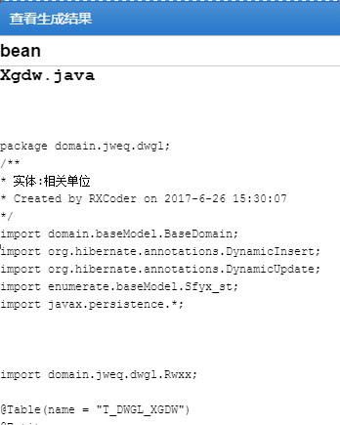
PS：平台辅助工具——代码生成
生成准备
生成结果
生成历史记录
生成文件查看

Slide 16
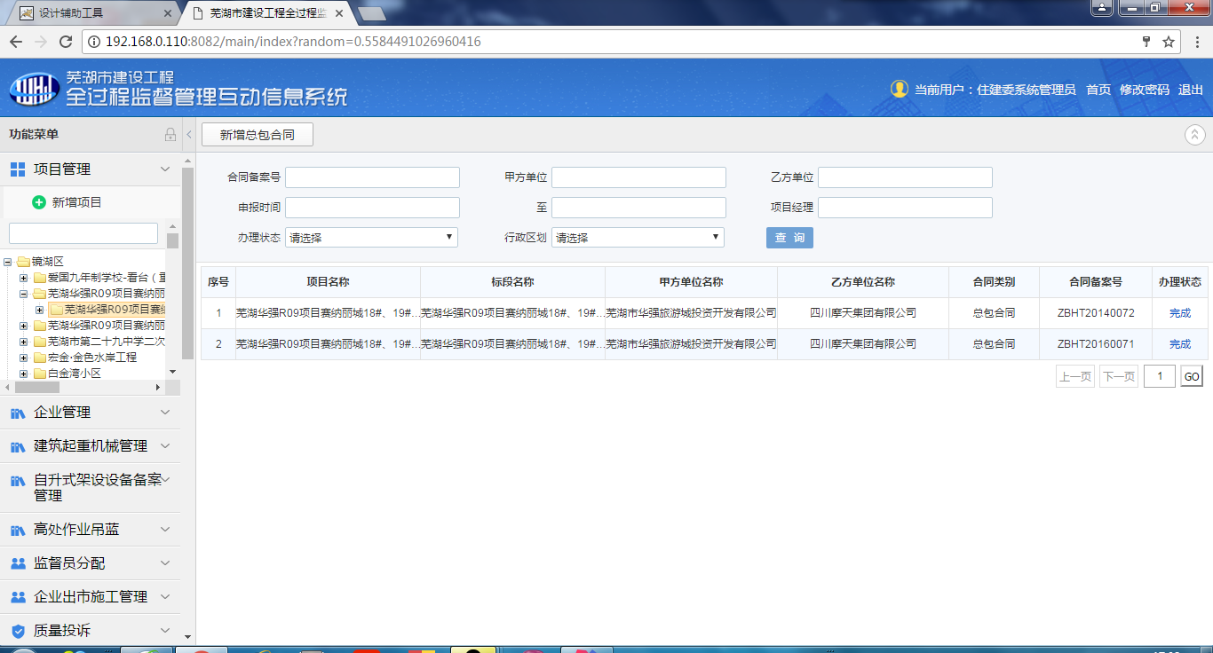
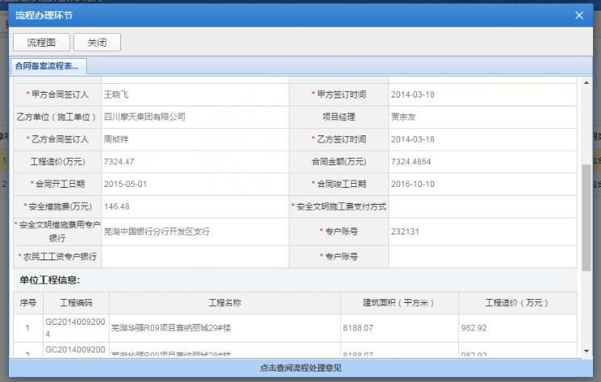
案例：建委二期加入合同备案业务

Slide 17
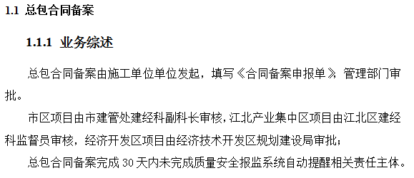
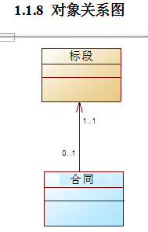
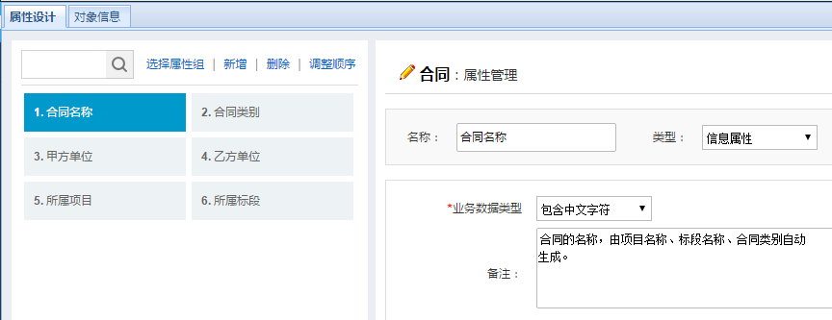
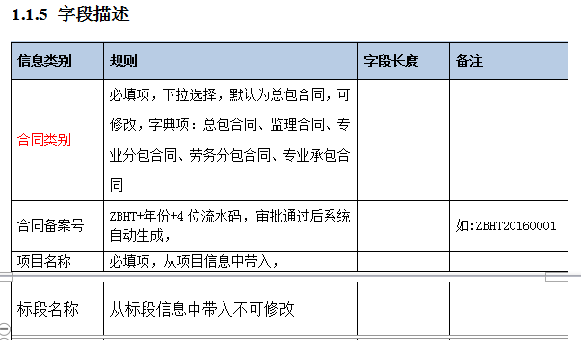
步骤1：分析合同备案业务，整理业务对象
1. 分析业务概念
2. 确定业务关系
3. 整理业务属性
4. 管理业务对象

Slide 18
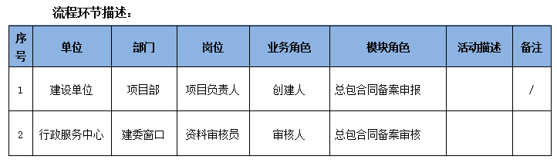
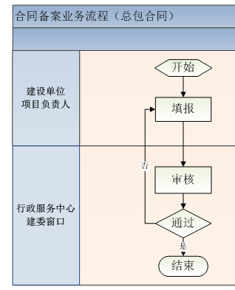
步骤2：梳理业务活动（流程）
1. 确定流程环节（办理角色）
2. 确定环节流向
3. 绘制流程图

Slide 19
步骤3：梳理业务活动（个性）
RP设计
描述业务
功能点
整理页面中的数据规则
活动中业务
对象状态变化
页面状态变化时，整理业务数据规则的变化
1. 交互方式
2. 功能点
3. 数据规则
4. 对象状态
5. 页面状态

Slide 20
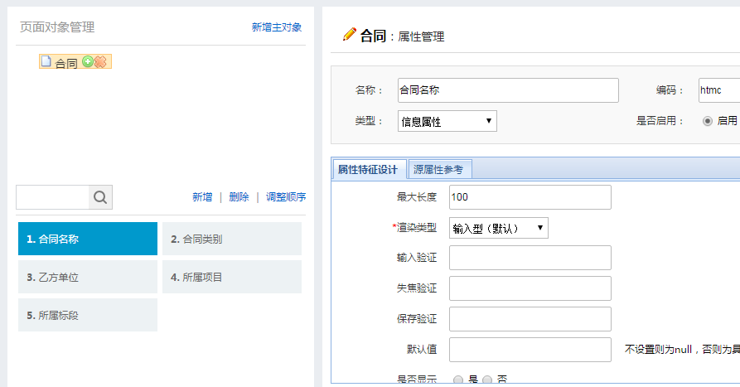
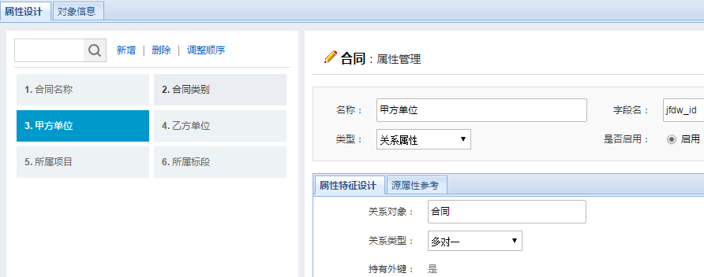
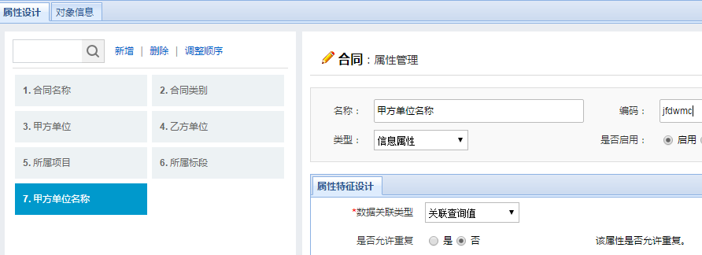
步骤4：设计技术要素
1. 数据对象设计
2. 实体对象设计
3. 页面对象设计

Slide 21
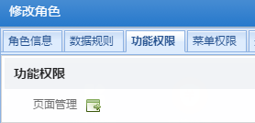
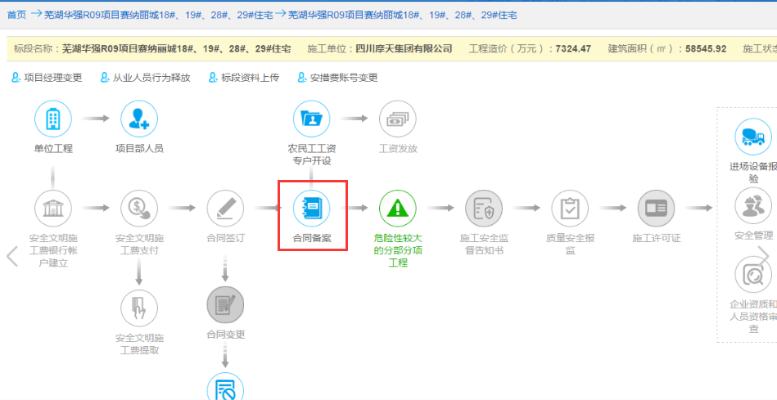
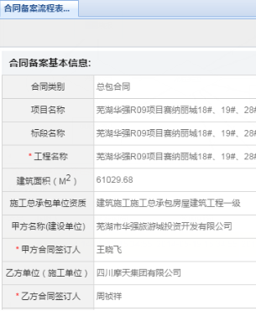
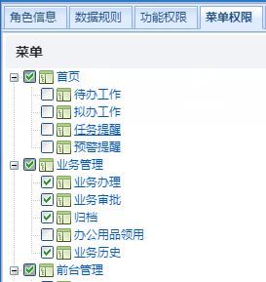
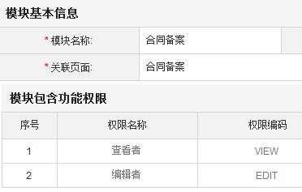
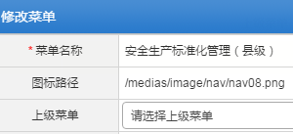
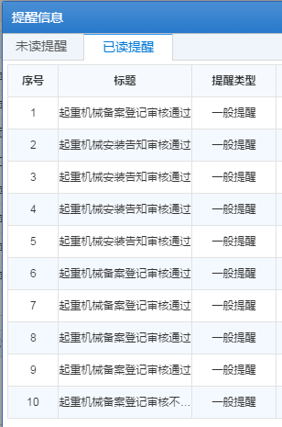
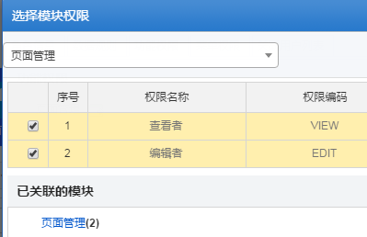
步骤4：开发实现
2. 系统角色绑定功能权限
1. 注册菜单信息
1. 注册功能权限
2. 系统角色设置菜单权限
表单
权限
导航（菜单）
消息提醒

Slide 22
RX.NET
感谢参与！

